Slide 1
Стерилизационное Оборудование
Подготовил студент группы: МТ2-13
Казаков Ярослав

Slide 2
Стерилизационное оборудование
Стерилизационное оборудование — изделия медицинской техники, предназначенные для уничтожения микроорганизмов на хирургических инструментах, шприцах, перевязочном материале, операционном белье, изделиях из термолабильных материалов, в инъекционных растворах лекарственных средств, на посуде и других медицинских и микробиологических объектах с помощью высокой температуры или химических веществ. К стерилизационному оборудованию относятся стерилизаторы, дезинфекционные кипятильники, стерилизационные коробки, а также вспомогательные устройства для загрузки и выгрузки стерилизуемых объектов.

Slide 3
Стерилизаторы состоят из стерилизационной камеры, блока управления процессом стерилизации и вспомогательного оборудования (вакуумные и водяные насосы, компрессоры, вентиляторы, парогенераторы, дозаторы и др.). Широко применяются паровые и воздушные стерилизаторы. Наиболее эффективны и надежны в связи с высокой проникающей способностью пара паровые стерилизаторы. Пар из внешнего или внутреннего источника парообразования под избыточным давлением на определенное время поступает в герметично закрытую стерилизационную камеру с находящимися в ней объектами стерилизации. Перед началом стерилизационной выдержки и после окончания цикла стерилизации в камере современных стерилизаторов, как правило, создается разрежение, ускоряющее выход аппарата на режим стерилизации, последующую сушку объектов стерилизации и охлаждение стерилизационной камеры. Выпускаются паровые стерилизаторы с объемом стерилизационной камеры от 4 до 560 л (цифра в шифре стерилизатора соответствует объему стерилизационной камеры, выраженному в кубических дециметрах).

Slide 4
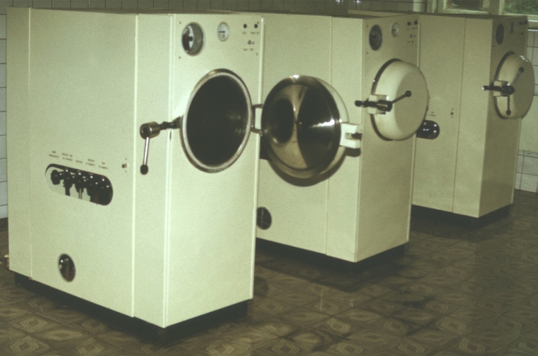
Наибольшее распространение получили стерилизаторы с объемом стерилизационной камеры 100 л. Стерилизатор ГК-100-3
имеет стерилизационную камеру, снабженную паровой рубашкой из листовой нержавеющей стали, наружная поверхность которой покрыта теплоизоляционным материалом. Внутри камеры расположен выдвижной контейнер для размещения объектов стерилизации. Для обеспечения процесса стерилизации паром имеется парогенератор, а для создания вакуума в стерилизационной камере конденсатор.

Slide 5
При эксплуатации стерилизатора его парогенератор заполняют водой до установленного уровня. В стерилизационную камеру загружают подлежащие стерилизации объекты, после чего ее герметично закрывают. Включают нагревательные элементы, которые обеспечивают нагрев воды и подъем давления пара до заданного значения. Затем пар впускается в камеру. На первом этапе осуществляется «продувка» камеры, т.е. вытеснение из нее воздуха, затем с помощью конденсатора в камере создается разрежение. В последующем она заполняется паром, и по достижении необходимого давления в камере, соответствующего режиму стерилизации, начинается этап собственно стерилизации.

Slide 6
Для дезинфекции хирургических инструментов, игл, шприцев в кипящей дистиллированной воде при атмосферном давлении служат дезинфекционные кипятильники с огневым или электрическим подогревом.

Slide 7
Воздушные стерилизаторы
Воздушные стерилизаторы применяются для стерилизации изделий из стекла и материалов, не выдерживающих влажную паровую обработку. Принцип действия воздушных стерилизаторов заключается в том, что в стерилизационную камеру с находящимися в ней объектами стерилизации непрерывно в течение определенного времени (стерилизационная выдержка 60 мин) подается воздух, нагретый до определенной температуры (180°). После окончания стерилизации нагрев воздуха прекращается и стерилизационная камера охлаждается. Выпускаются воздушные стерилизаторы с объемом камеры от 10 до 1300 л. Наибольшее распространение получили воздушные стерилизаторы с емкостью стерилизационной камеры 40 л

Slide 8
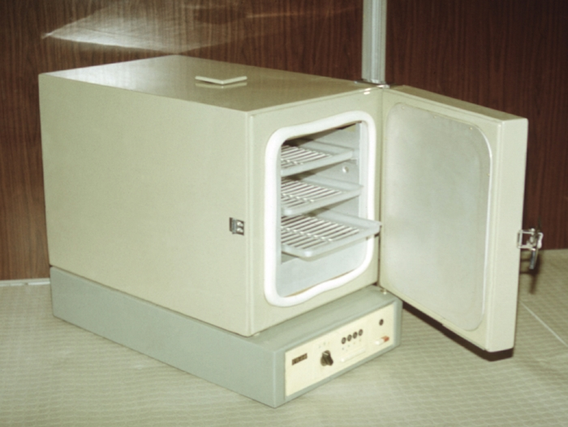
выполненные из тонколистовой стали (корпус) и алюминия (камера). Объекты стерилизации на кассетах помещают в стерилизационную камеру. Избранный температурный режим (85°, 120°, 160°, 180°) обеспечивается автоматически.

Slide 9
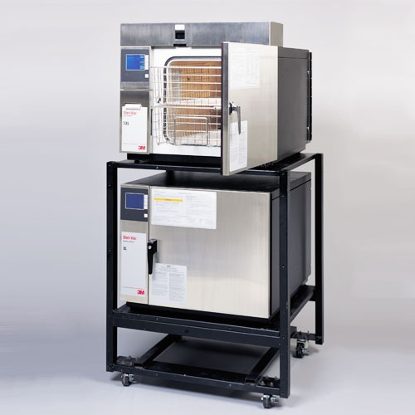
Газовые стерилизаторы применяются для
стерилизации изделий из термолабильных
материалов газами или их смесью. В
нашей стране
созданы газовые
стерилизаторы с
емкостью
стерилизационной
камеры 100 л и
250 л.

Slide 10
В лечебно-профилактических учреждениях организуются централизованные стерилизационные отделения, оснащенные специальным стационарным оборудованием: паровыми и воздушными стерилизаторами с двусторонней механизированной загрузкой и выгрузкой обрабатываемых объектов,
моечными машинами, блоками парогенераторов и управления процессом стерилизации. Наиболее распространена централизованная установка ЦСУ-1000, обеспечивающая три режима стерилизации — операционного белья и перевязочных материалов, хирургических инструментов и изделий из резины. Загрузка объектов стерилизации в камеры производится в стерилизационных коробках, которые затем используются как для хранения стерильных материалов, так и для доставки их к месту использования.

Slide 11
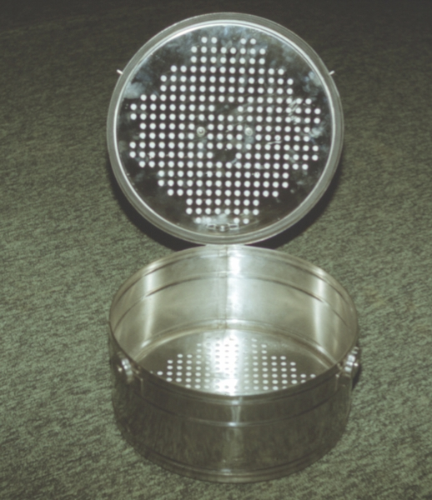
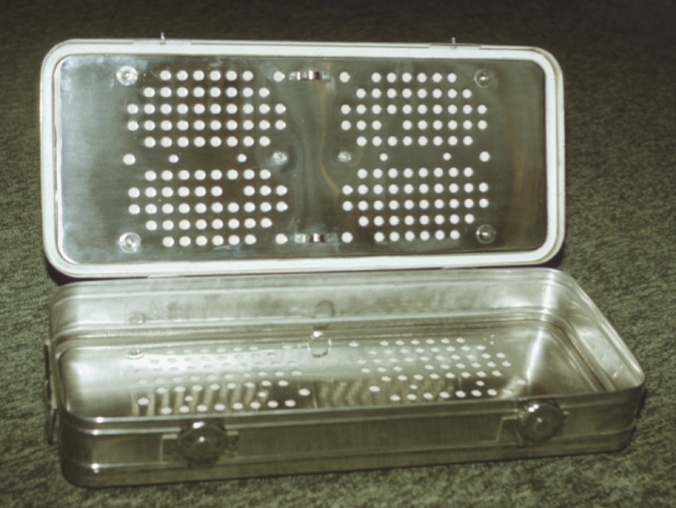
Применяются круглые и прямоугольные
коробки емкостью от
3 до 36 л с
биологическим фильтром.

Slide 12
Всё

